Slide 1
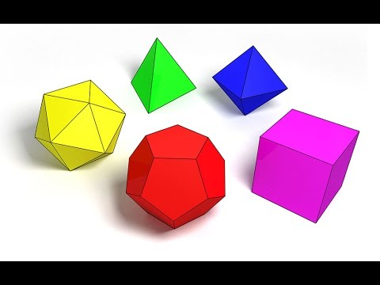
Geometriya
11-sinf
Mavzu: Ko‘pyoqlar

Slide 2
Reja
O‘tilgan mavzu bo‘yicha topshiriqlar-ning yechimlarini tekshirish
Ko‘pyoqlar
Mavzuga doir masalalar yechish

Slide 3
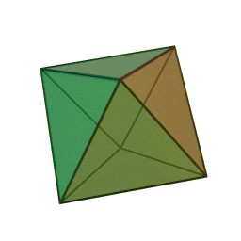
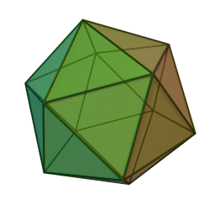
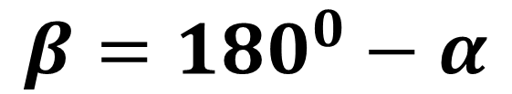
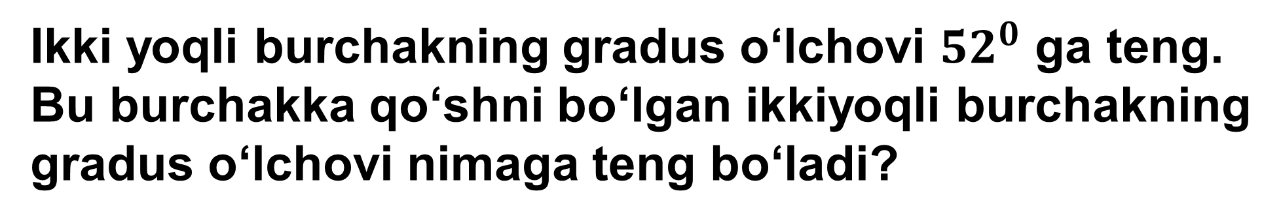
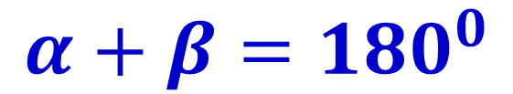
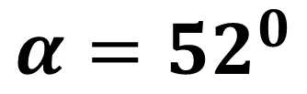


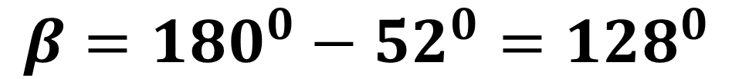
№143 (150-sahifa)
Ikki yoqli burchakning gradus o‘lchovi ${52}^{0}$ ga teng. Bu burchakka qo‘shni bo‘lgan ikkiyoqli burchakning gradus o‘lchovi nimaga teng bo‘ladi?
Yechish:
$$α={52}^{0}$$
$$α+β={180}^{0}$$
$$α$$
$$β$$
$$β={180}^{0}−α$$
$$β={180}^{0}−{52}^{0}={128}^{0}$$

Slide 4

№143 (150-sahifa)
A nuqta o‘lchovi ${30}^{0}$ bo‘lgan ikkiyoqli burchakning bitta yog‘iga tegishli bo‘lib, ikkinchi yog‘idan $6$ cm maso-fada yotibdi.
Bu nuqtadan ikkiyoqli burchakning qirrasigacha bo‘lgan masofani toping.

Slide 5
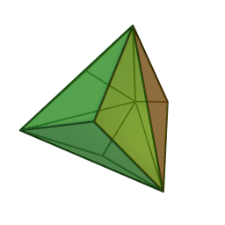


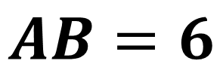


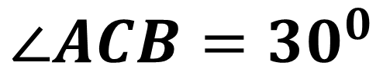
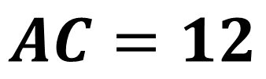


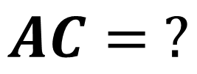


Masalaning yechimi
$$∠ACB={30}^{0}$$
$$A$$
$$AB=6$$
$$α$$
$$12$$
$${60}^{0}$$
$$AC= ?$$
$$6$$
$${30}^{0}$$
$$C$$
$$B$$
$$AC=12$$

Slide 6
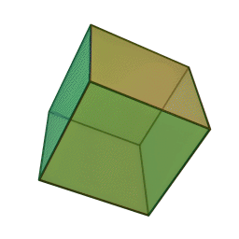
Ko‘pyoqlar
Ko‘pyoqning yoqlari

Slide 7
Ko‘pyoqlar
Ko‘pyoqning uchlari

Slide 8
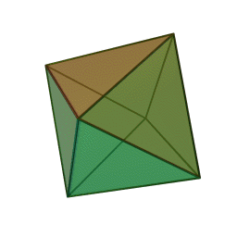
Ko‘pyoqlar
Ko‘pyoqning qirralari

Slide 9
Ko‘pyoqlar

Slide 10
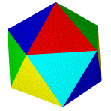
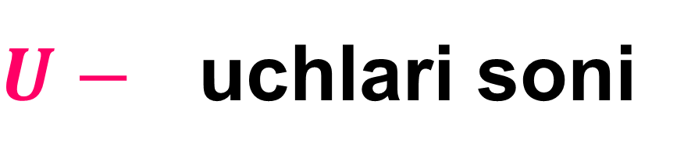
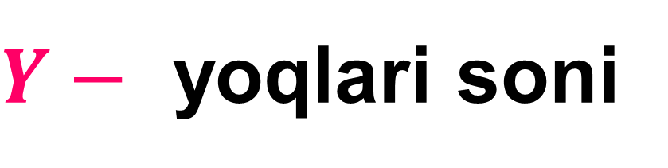
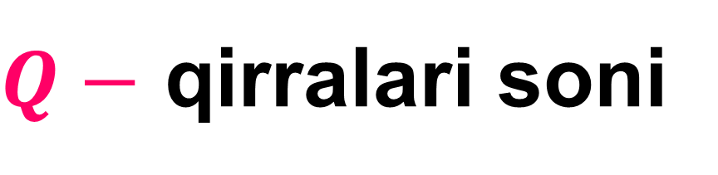
Ixtiyoriy qavariq ko‘pyoqda:
$Y−$ yoqlari soni
$U−$ uchlari soni
$Q−$ qirralari soni

Slide 11
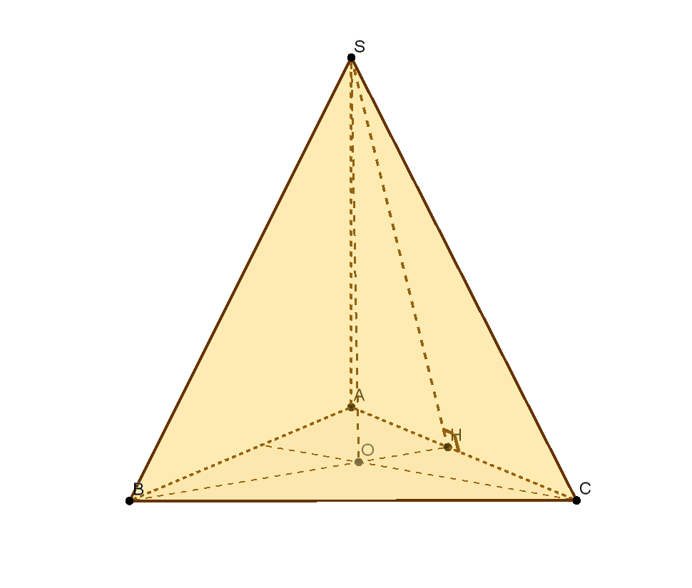
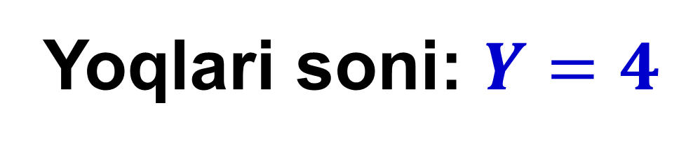
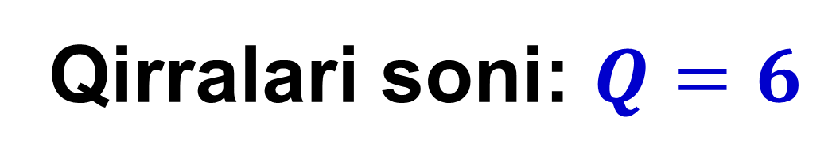
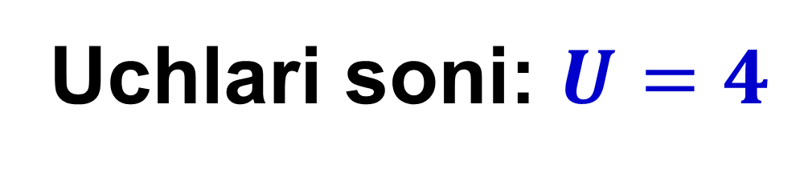
Uchburchakli piramida
Yoqlari soni: $Y=4$
Uchlari soni: $U=4$
Qirralari soni: $Q=6$

Slide 12
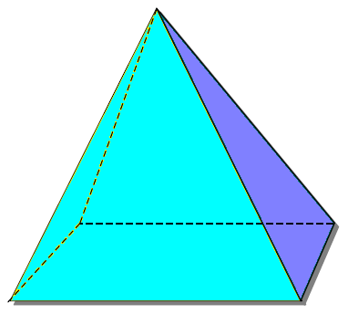
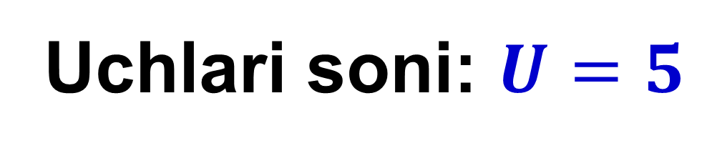
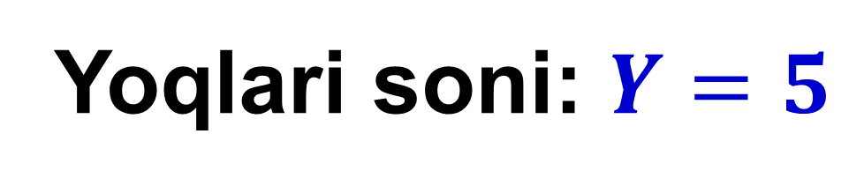
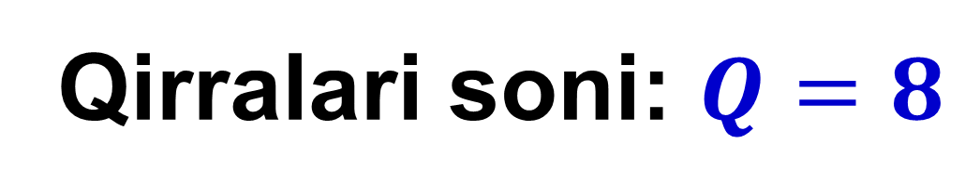
To‘rtburchakli piramida
Yoqlari soni: $Y=5$
Uchlari soni: $U=5$
Qirralari soni: $Q=8$

Slide 13
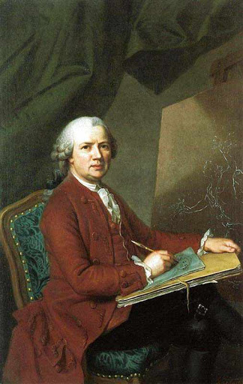
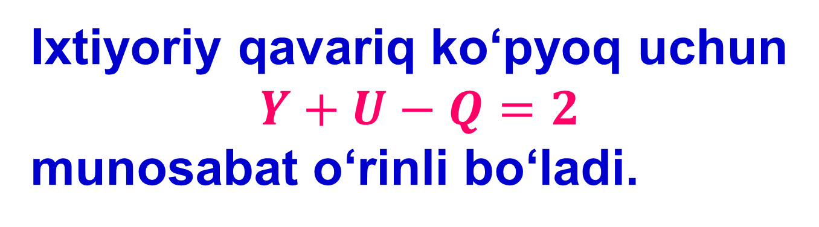
Eyler teoremasi
Ixtiyoriy qavariq ko‘pyoq uchun
$$Y+U−Q=2$$
munosabat o‘rinli bo‘ladi.
Buni ilk bor 1752-yilda
Shvetsariyalik matematik
Leonard Eyler aniqlagan.

Slide 14
Eyler teoremasi natijalari
Ko‘pyoq tekis burchaklari soni uning qirralari sonidan ikki marta ko‘p
Ko‘pyoq tekis burchaklari soni har doim juft bo‘ladi
Agar ko‘pburchakning har bir uchida bir xil $k$ sondagi qirralar tutashsa, $U∙k=2Q$ munosabat o‘rinli bo‘ladi.
Agar ko‘pburchakning har bir uchida bir xil 𝒌 sondagi qirralar tutashsa, 𝑼∙𝒌=𝟐𝑸 munosabat o‘rinli bo‘ladi.
1-natija
2-natija
3-natija

Slide 15
Eyler teoremasi natijalari
Agar ko‘pyoqning barcha yoqlari bir xil $n$-burchaklardan tashkil topgan bo‘lsa, $Y=2Q$ munosabat o‘rinli bo‘ladi
Agar ko‘pyoqning barcha yoqlari bir xil 𝒏-burchaklardan tashkil topgan bo‘lsa, 𝒀=𝟐𝑸 munosabat o‘rinli bo‘ladi
Ko‘pyoqning tekis burchaklari yig‘indisi ${360}^{0}∙\left(Y−Q\right)$ ga teng
Ko‘pyoqning tekis burchaklari yig‘indisi 〖𝟑𝟔𝟎〗^𝟎∙(𝒀−𝑸) ga teng
4-natija
5-natija

Slide 16
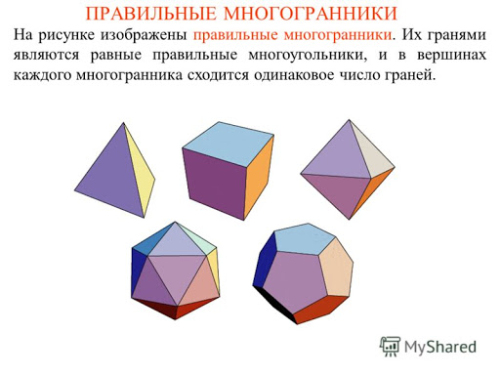
Muntazam ko‘pyoqli

Slide 17
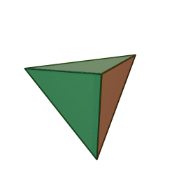
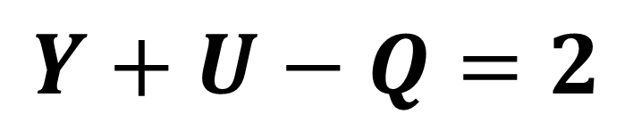
Muntazam tetraedr (to‘rtyoqli)
Yoqlari
Muntazam
uchburchak
Y
4
Q
6
U
4
$$Y+U−Q=2$$

Slide 18
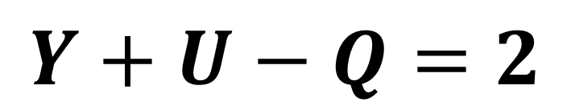
Kub geksaedr (oltiyoqli)
Yoqlari
Muntazam
to‘rtburchak
Y
6
Q
12
U
8
$$Y+U−Q=2$$

Slide 19
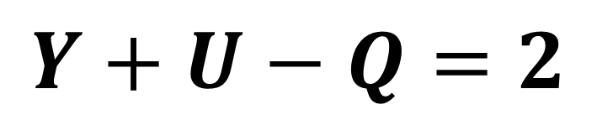
Oktaedr (sakkizyoqli)
Yoqlari
Muntazam
uchburchak
Y
8
Q
12
U
6
$$Y+U−Q=2$$

Slide 20
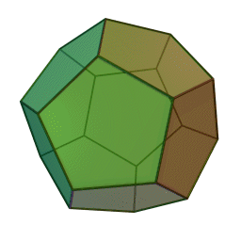
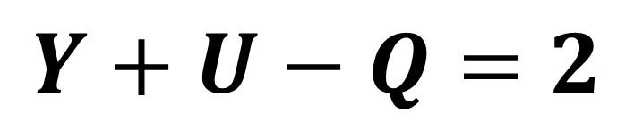
Dodekaedr (o‘n ikkiyoqli)
Yoqlari
Muntazam
beshburchak
Y
12
Q
30
U
20
$$Y+U−Q=2$$

Slide 21
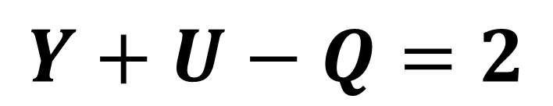
Ikosaedr (yigirmayoqli)
Yoqlari
Muntazam
uchburchak
Y
20
Q
30
U
12
$$Y+U−Q=2$$

Slide 22

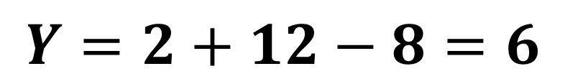


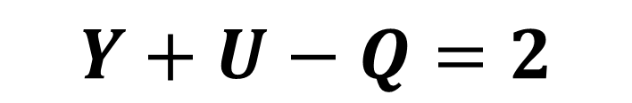

1-masala
Uchlari soni 8 ta, qirralari soni 12 ta bo‘lgan
muntazam ko‘pyoqning yoqlari sonini toping
va uning nomini aniqlang.
Yechish:
$$Y+U−Q=2$$
$$U=8$$
$$Y=2+Q−U$$
$$Q=12$$
$$Y=2+12−8=6$$
$$Y= ?$$
Kub geksaedr (oltiyoqli)

Slide 23
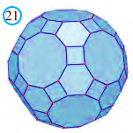
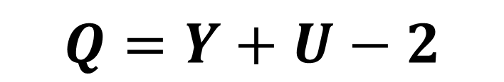
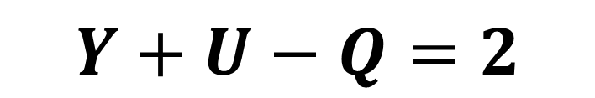

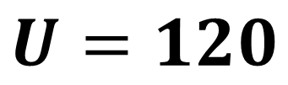

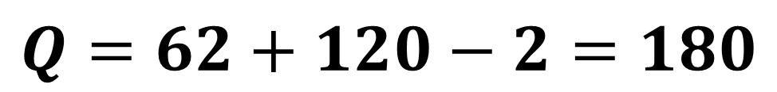
2-masala
Rasmda berilgan ko‘pyoqning 62 ta yog‘i va
120 ta uchi bor bo‘lsa, uning qirralari sonini
toping.
Yechish:
$$Y+U−Q=2$$
$$Y=62$$
$$Q=Y+U−2$$
$$U=120$$
$$Q=62+120−2=180$$
$$Q= ?$$

Slide 24






3-masala
Qavariq ko‘pyoqning har bir uchidan uchtadan qirra chiqadi. Agar bu ko‘pyoqning qirralari soni 12 ga teng bo‘lsa, uning nechta uchi va yog‘i bor?
Yechish:
$U=\frac{2Q}{k}=\frac{2∙12}{3}=8$
$U∙k=2Q$
$$k=3$$
$$Q=12$$
$$Y=2+Q−U=2+12−8=6$$
$$U= ?$$
$$Y= ?$$

Slide 25

Mustaqil bajarish uchun topshiriqlar
152-sahifa
167
170
172

